Slide 1
Programación Reactiva

Slide 2
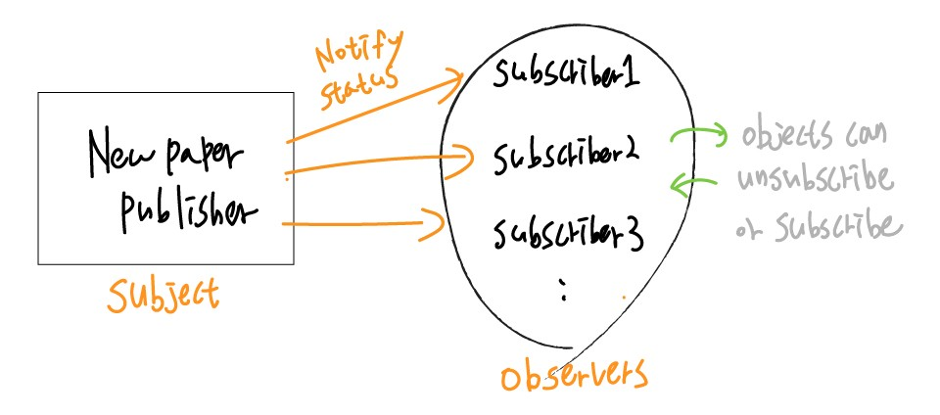

Slide 3
OBSERVABLES
Observable
A
D
B
F
Subscriptor 1
Subscriptor 2
. . .
Subscriptor n

